Slide 2
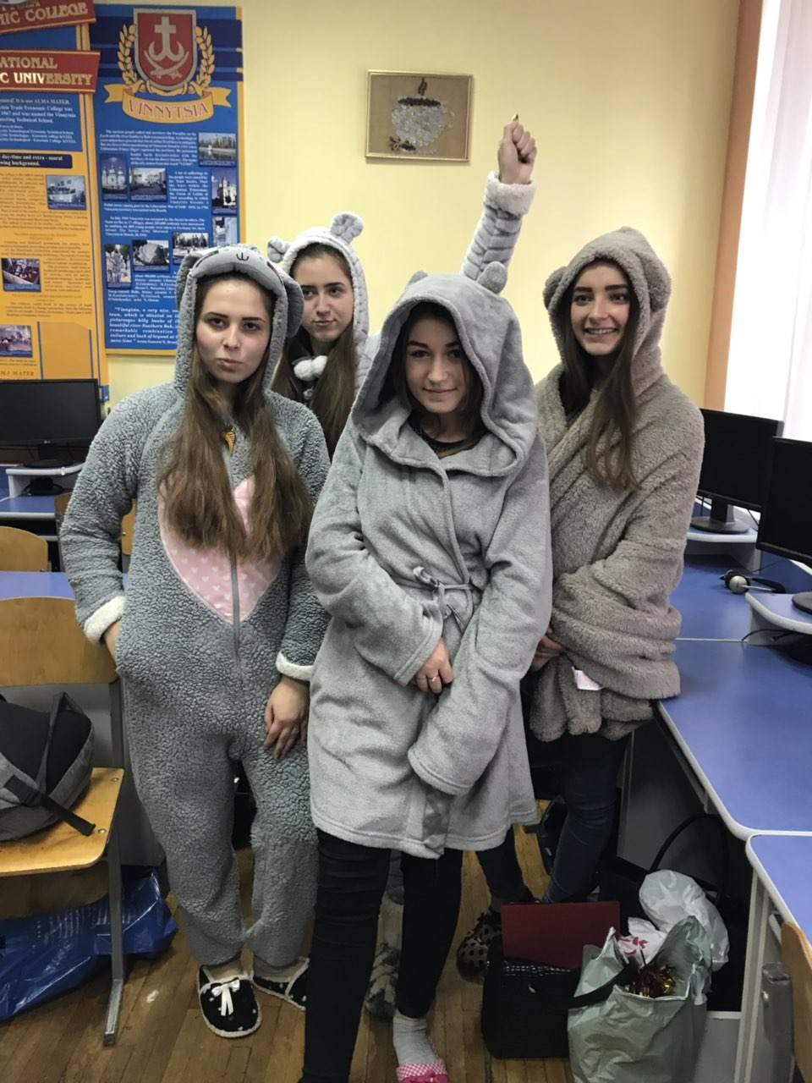
О – оптимісти
П - привітні
А – активні
Н - надійні
А -артистичні

Slide 3
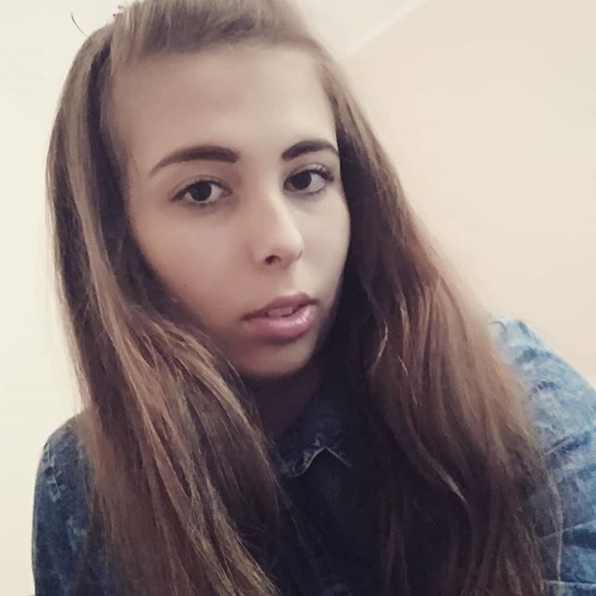
М - мрійлива
А – азартна
Ш - швидка
А - активна

Slide 4
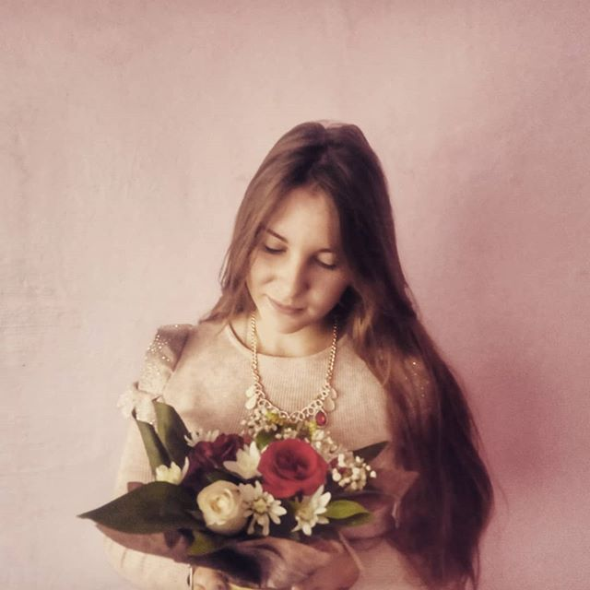
В - ввічлива
І - інтелегентна
К - кмітливна
А - авантюрна

Slide 5
І - ініціативна
Н - надійна
Н - наполеглива
А - амбіційна

Slide 6
Т - талановита
А - авторитетна
С – смілива
Я – яскрава

Slide 7
Ю – юний бухгалтер
Л - лідер
Я – я капітан

Slide 8
